Slide 1

Мой опыт создания презентаций

Slide 2
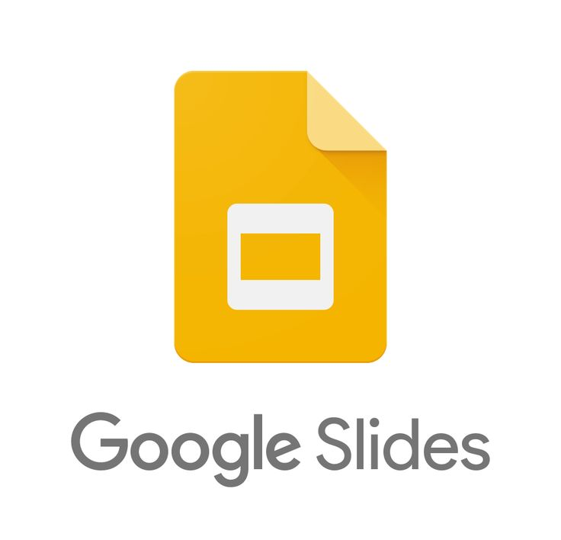
«Google Презентации» (Google Slides)
— это веб-приложение для создания и редактирования презентаций онлайн

Slide 3

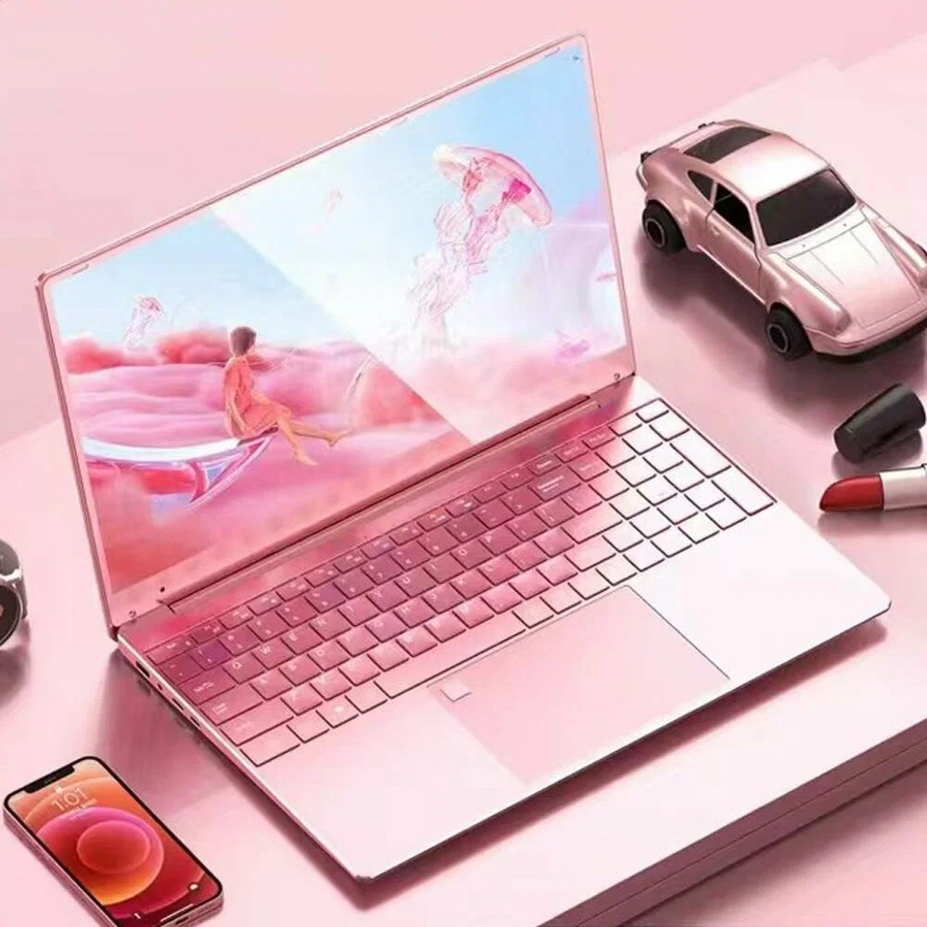
Преимущество перед PowerPoint
Синхронизация данных со смартфоном;
Интеграция с другими сервисами Google;
Бесплатное использование;
История версий и автосохранение;

Slide 4

Использование нейросетей: GEMINI

Slide 5

Оформление

